Slide 1






CHÀO MỪNG CÁC EM ĐẾN VỚI TIẾT
Đạo đức
LỚP 1
Bài 10 : Đi học đúng giờ

Slide 2


Slide 3


Slide 4

Em cùng các bạn hát bài “Đi học”, nhạc: Hoàng Thảo, thơ: Bùi Minh Chính

Slide 5


Slide 6
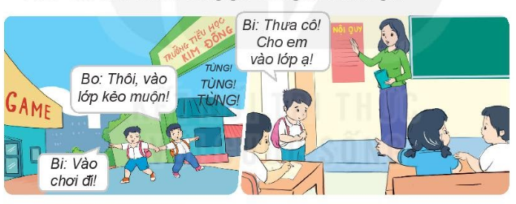


Em đồng tình hoặc không đồng tình với bạn bào? Vì sao?

Slide 7
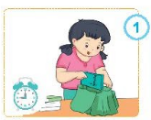
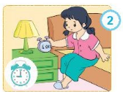
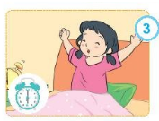
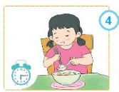
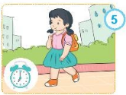
Em cần làm gì để đi học đúng giờ?

Slide 8


Slide 9
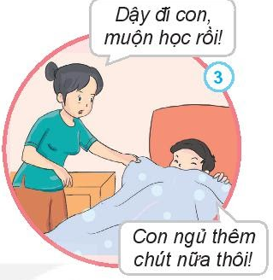
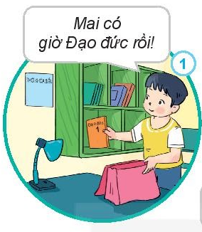
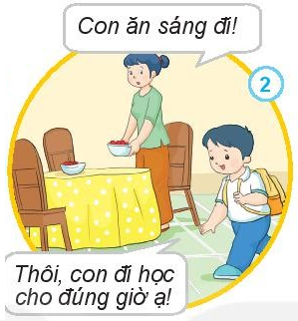
Việc nào nên làm? Việc nào không nên làm? Vì sao?

Slide 10
Hãy chia sẻ với bạn những việc em đã làm để đi học đúng giờ.

Slide 11


Slide 12
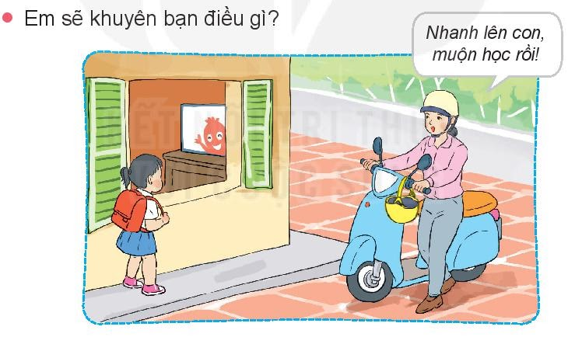
Em cùng bạn thực hiện đi học đúng giờ.

Slide 13
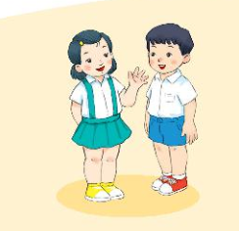
Nội quy mình nhớ khắc ghi
Đến trường học tập, em đi đúng giờ

Slide 14

Củng cố

